Slide 1


OTONOM ARAÇ TEKNOLOJİLERİ
ZÜMRAL YILMAZ
HACETTEPE YAPAY ZEKA MÜHENDISLIĞI 3. SINIF

Slide 2
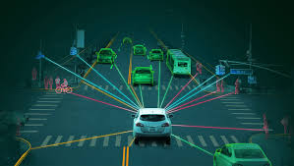
OTONOM ARAÇ NEDİR ?
Tanım: İnsan sürücüsü olmadan çevreyi algılayıp, karar verip, hareket edebilen sistem
Temel bileşenleri:
Algı (Perception): sensörler çevreyi “görür”
Karar (Decision): yapay zekâ en uygun kararı verir
Kontrol (Control): aktüatörler aracı fiziksel olarak yönlendirir

Slide 3
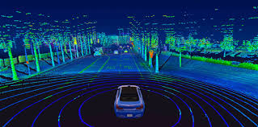
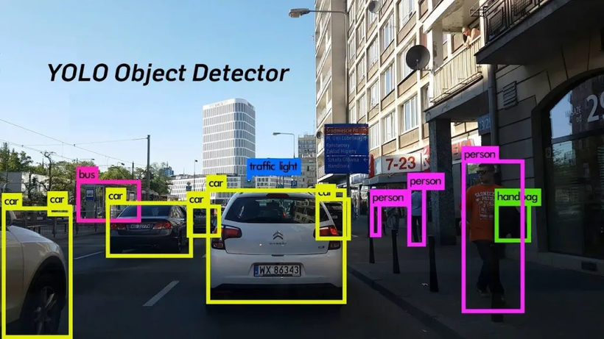
OTONOM ARAÇLARIN SİSTEM MİMARİSİ
Sensör Katmanı:
LIDAR → 3D çevre haritası oluşturur
Radar → hız ve mesafe ölçümü
Kamera → görsel tanıma (yaya, trafik ışığı, işaret vb.)
Ultrasonik sensörler → yakın mesafe tespiti
Algoritma Katmanı:
Nesne tanıma (Computer Vision)
Yol ve şerit algılama
Haritalama ve konumlama (SLAM – Simultaneous Localization and Mapping)

Slide 4
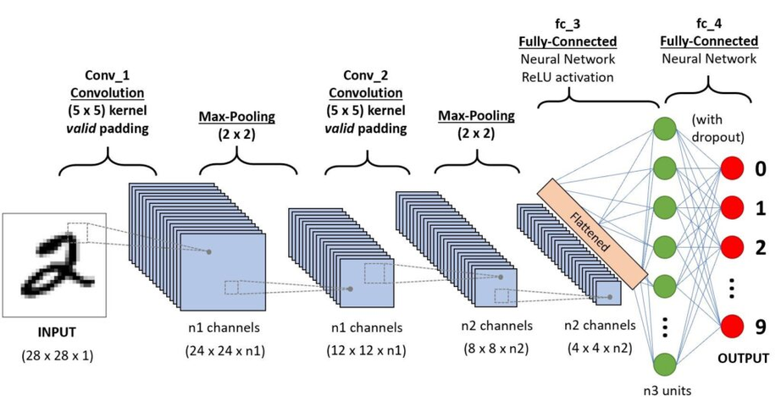
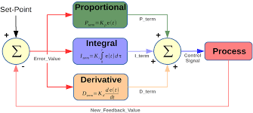
Karar Verme Katmanı:
Derin öğrenme / reinforcement learning
Olasılıksal modelleme (örneğin diğer araçların davranışını tahmin etme)
Trafik kurallarına uygun rota planlama
Örnek: Waymo, olasılıksal modelleme kullanarak çevredeki nesnelerin 3–5 saniye içindeki hareketini tahmin ediyor.
Kontrol Katmanı:
PID, model predictive control (MPC) gibi sistemler
Fren, direksiyon, hız yönetimi için gerçek zamanlı tepki

Slide 5
Otonomluk Seviyeleri
(SAE Sınıflandırması)
Seviye 0: Tamamen manuel
Seviye 1: Yardımcı sistemler (örnek: adaptif hız sabitleyici)
Seviye 2: Yarı otonom (örnek: Tesla Autopilot)
Seviye 3: Şartlı otonom (araç bazı durumlarda kendi sürer)
Seviye 4: Büyük ölçüde otonom (sınırlı alanlarda tam kontrol)
Seviye 5: Tam otonom (insan müdahalesi gerekmez)

Slide 6
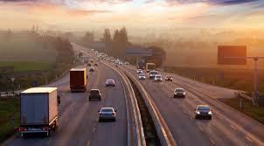
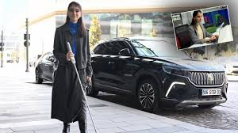
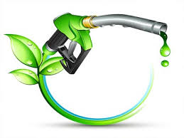
Avantajlar ve Fırsatları
Trafik kazalarının azalması
Engelli bireyler için erişilebilirlik
Trafik akışının iyileşmesi
Yakıt tasarrufu ve çevresel katkılar

Slide 7
Teknolojik Zorluklar
Algılama hataları: yoğun yağmur, sis, kar → sensör verisi bozulabiliyor
Örnek: Tesla, radar kaldırıp tamamen kameraya geçince bazı yanlış algılamalar yaşandı.
Sensör füzyonu: farklı kaynakların (LIDAR, radar, kamera) senkronizasyonu
Gerçek zamanlı işlem: 1 saniyede milyonlarca veri → NVIDIA Orin çipi
Siber güvenlik: araç hacklenme riski
2015’te Jeep Cherokee hack olayı: Uzaktan frenleme yapıldı
Mühendislik çözümü:
Yedek sistemler (redundancy)
Güvenli durum protokolleri (fail-safe)
Yazılım güncellemeleri (OTA updates

Slide 8
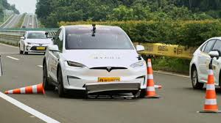
Gerçek Dünya Testleri ve Kazalar
2018 Uber otonom araç kazası: yaya tespiti başarısız oldu
Tesla Autopilot kazaları: sürücü dikkat eksikliği + sistem sınırlamaları
Cruise (2023): yaya kazası sonrası testler geçici olarak durduruldu
Ortak nokta: “insan ve sistem arasındaki görev paylaşımı” hâlâ tam oturmadı
Waymo: 10 milyondan fazla test mili, ciddi kaza oranı insan sürücüsüne göre çok düşük
Bu nedenle mühendislikte fail-safe sistemler, yedeklilik ve test senaryoları kritik

Slide 9
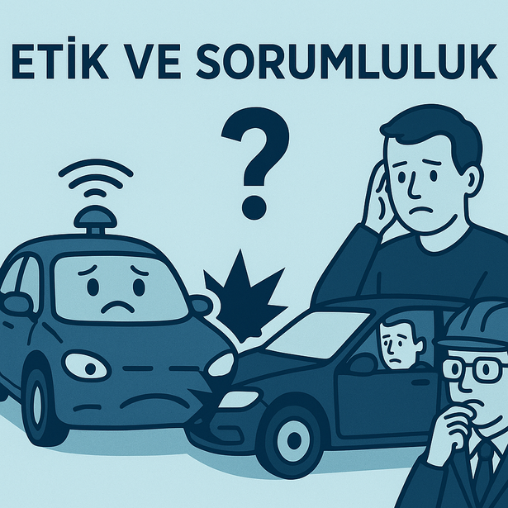
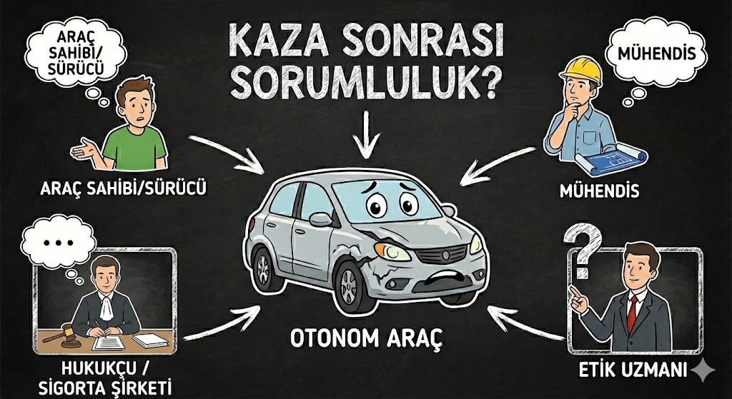
Etik ve Sorumluluk
Her mühendislik sistemi bir hata payına sahiptir — ancak otonom araçta bu hata can kaybına neden olabilir
“Kimin suçu?” sorusu teknik, etik ve hukuki sınırları bulanıklaştırıyor
Bu noktadan itibaren konunun etik karar modelleri ve sorumluluk boyutu devreye giriyor

Slide 10
KAYNAKÇA
https://dergipark.org.tr/tr/download/article-file/1409300
https://www.teknoloji.org/derin-ogrenme-nedir-yapay-sinir-aglari-ne-ise-yarar/
https://www.sae.org/standards/content/j3016_202104/
https://developer.nvidia.com/drive
https://www.mobileye.com/
https://www.tesla.com/VehicleSafetyReport
https://waymo.com/safety/
https://www.ntsb.gov/investigations/Pages/HWY18MH010.aspx
https://spectrum.ieee.org/autonomous-vehicles

Slide 11
DİNLEDİĞİNİZ İÇİN TEŞEKKÜRLER
ZÜMRAL YILMAZ

